Slide 1
Clonando app de GNOMe con Builder

Slide 2
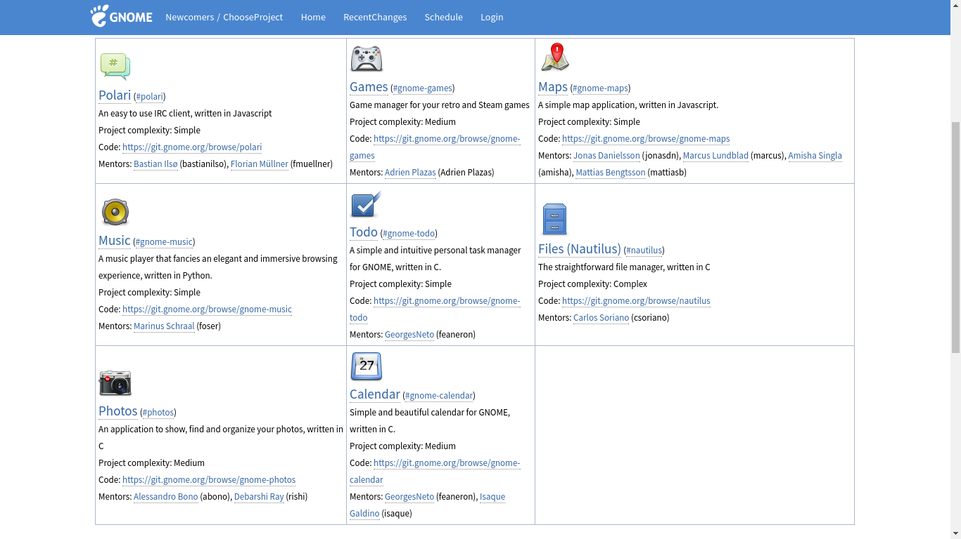
Paso 1: Escoger un APP al cual contribuider

Slide 3
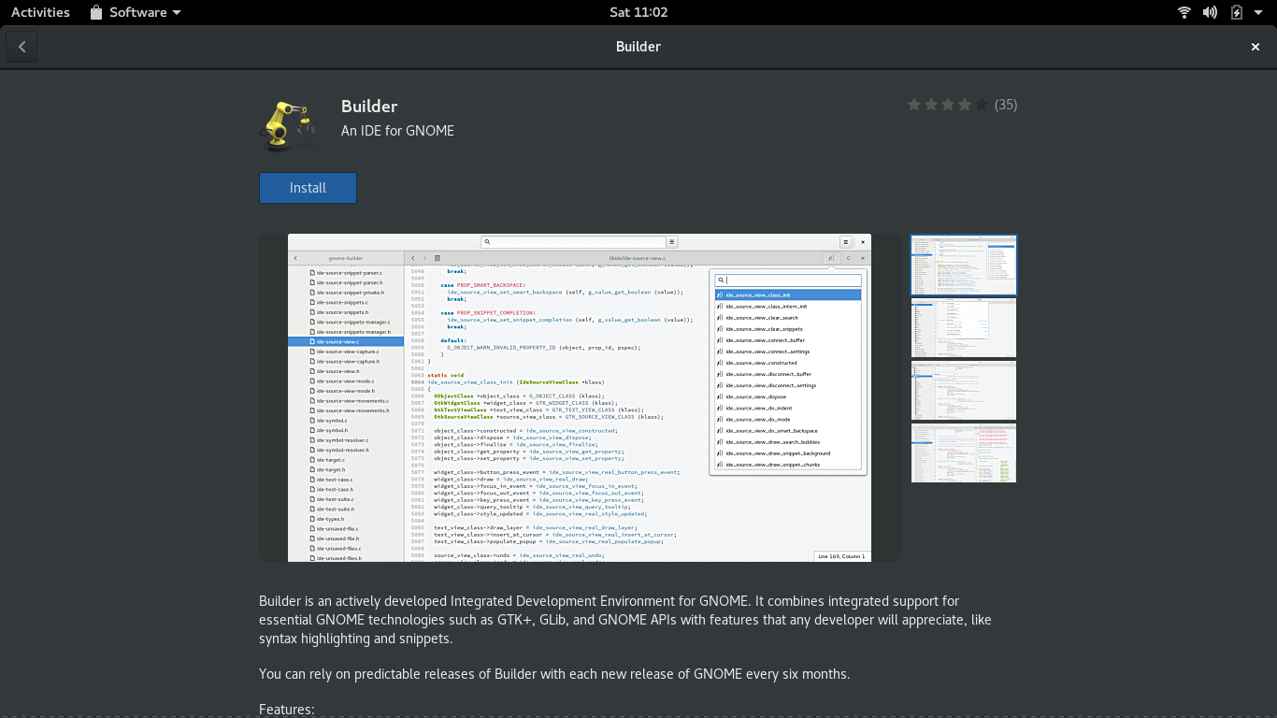
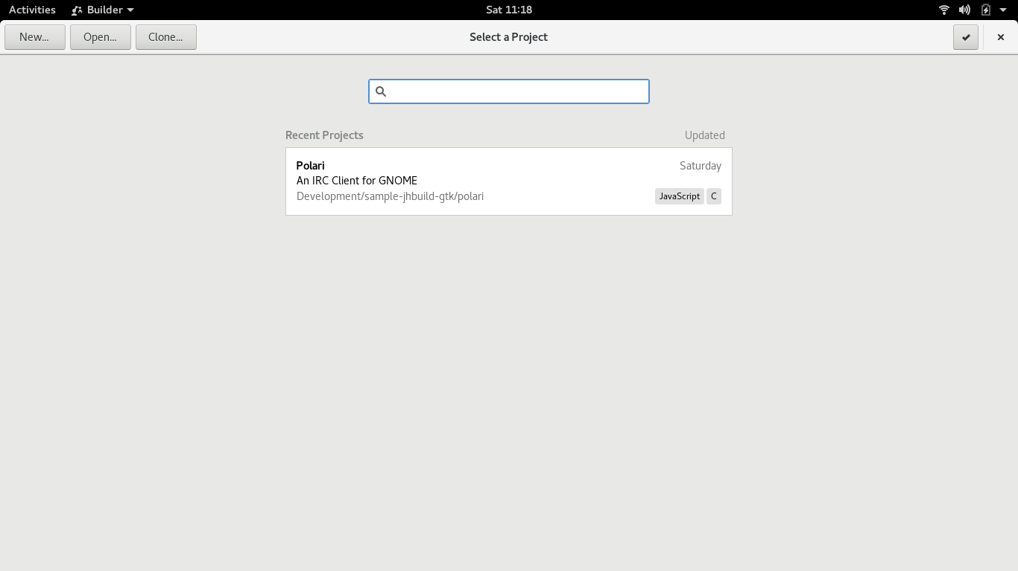
Paso 2: Instalar IDE de Builder

Slide 4
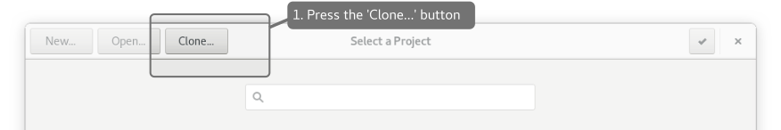
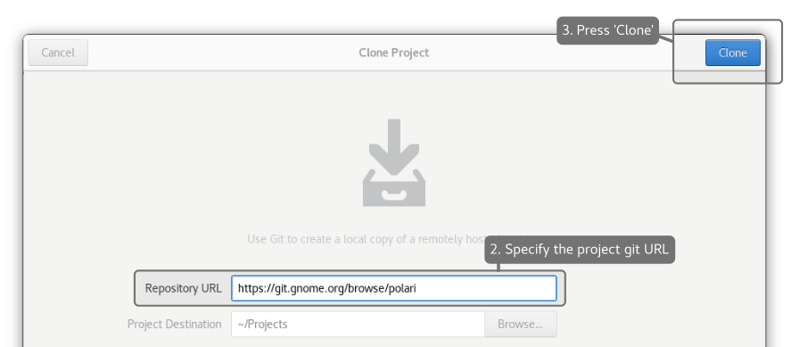
Paso 3: Clonar Una App de GNOME
Extra:
Podemos clonar cualquier aplicacion de a lista con su URL de la siguiente lista de APP de GNOME
https://git.gnome.org//browse/

Slide 5
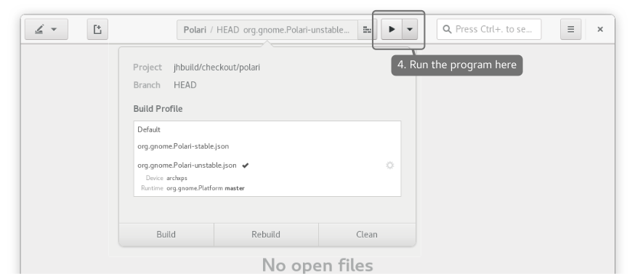
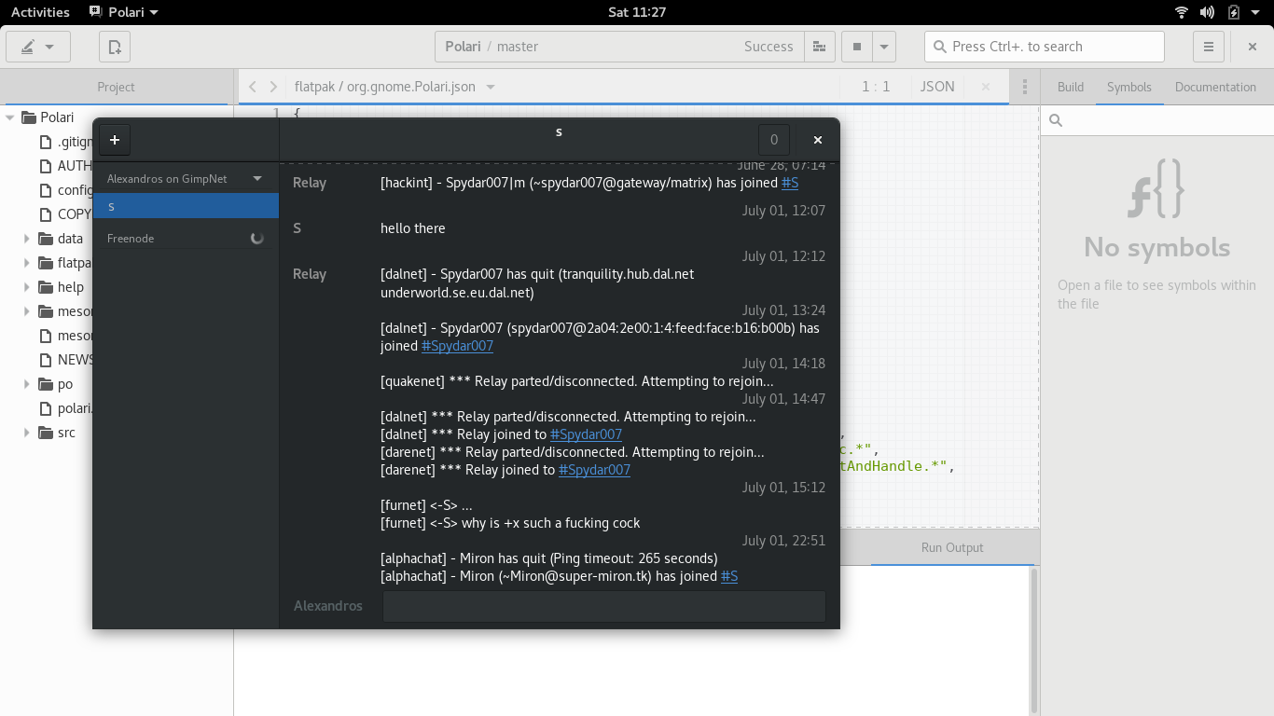
Paso 4: Run APP de GNOME en Local

Slide 6
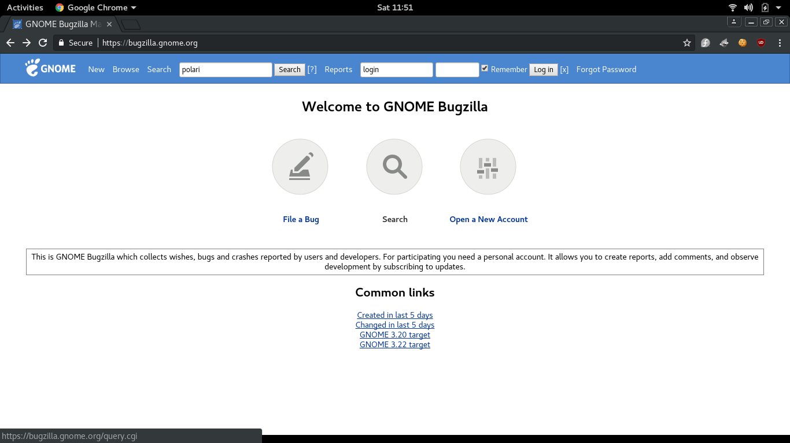
Paso 5: Buscar y Arreglar un bug

Slide 7
Referencias
https://bugzilla.gnome.org/
https://wiki.gnome.org/Apps/Polari
https://wiki.gnome.org/Newcomers

